Slide 1
14 数字信号处理：语音编码
薛向阳
邮件：xyxue@fudan.edu.cn
办公室：计算机楼408房间

Slide 2
内容提要
语音信号PCM编码
语音线性预测编码
语音质量评价

Slide 3



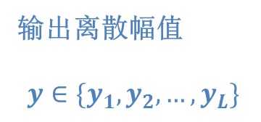
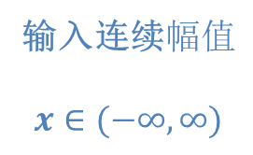
标量量化
对信号的每一个样本进行量化的过程，即是将连续信号$x$的幅值变成有限个离散幅值集合中一个值$y$的过程：
如果量化器的输入$x$落在区间$x_{k}<x≤x_{k+1}$中，量化器输出$y_{k}$。如果$有L$个量化值，那么每个样本需$R=\log_{2}L bits$进行编码表示。
输入连续$幅值$
$$x∈(−∞,∞)$$
量化器
$$Q(x)$$
输出离散幅值
$$y∈\{y_{1},y_{2},…,y_{L}\}$$

Slide 4
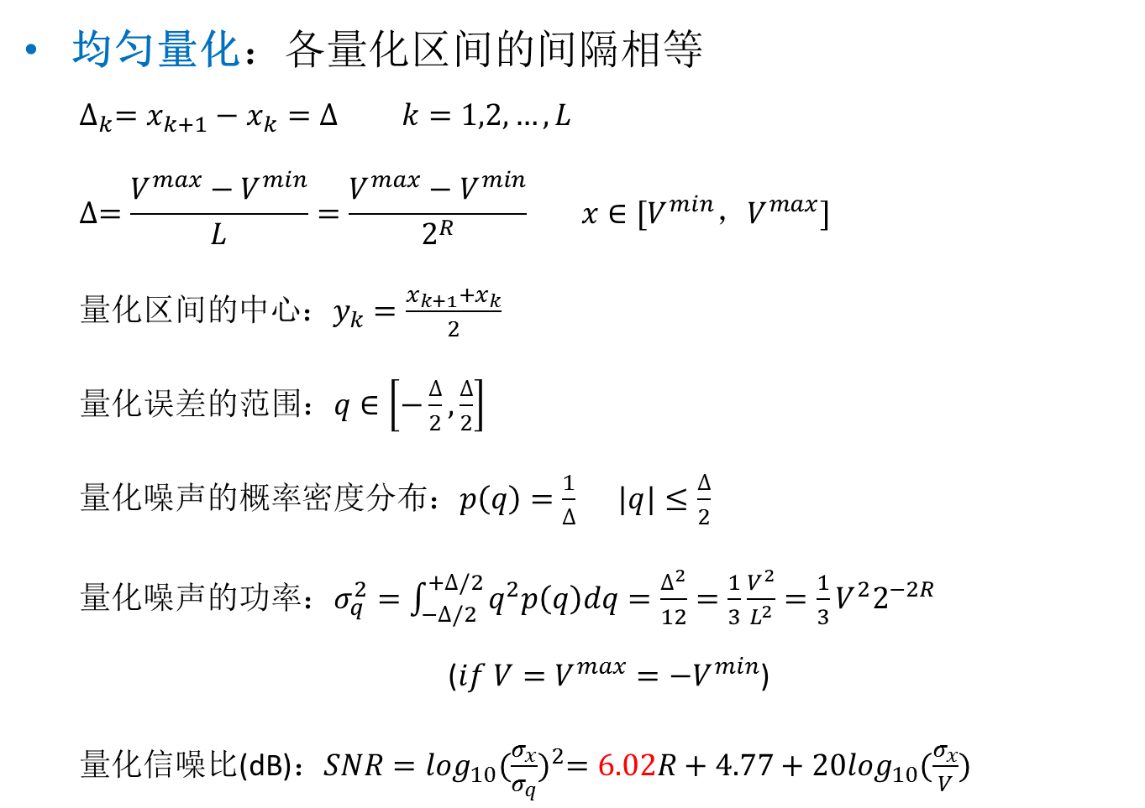
标量量化
均匀量化：各量化区间的间隔相等
$$∆_{k}=x_{k+1}−x_{k}=∆ k=1,2,…,L$$
$$∆=\frac{V^{max}−V^{min}}{L}=\frac{V^{max}−V^{min}}{2^{R}} x∈[V^{min}，V^{max}]$$
量化$区间的中心：y_{k}=\frac{x_{k+1}+x_{k}}{2}$
量化误差的范围：$q∈\left[−\frac{∆}{2}, \frac{∆}{2}\right]$
量化噪声的概率密度分布：$p\left(q\right)=\frac{1}{∆}$ $|q|≤\frac{∆}{2}$
量化噪声的功率：$σ_{q}^{2}=\int_{−∆/2}^{+∆/2}{q^{2}p\left(q\right)dq}=\frac{∆^{2}}{12}=\frac{1}{3}\frac{V^{2}}{L^{2}}=\frac{1}{3}V^{2}2^{−2R}$
($if V=V^{max}=−V^{min}$)
量化信噪比(dB)：$SNR=\log_{10}{(\frac{σ_{x}}{σ_{q}})}^{2}=6.02R+4.77+20\log_{10}(\frac{σ_{x}}{V})$

Slide 5
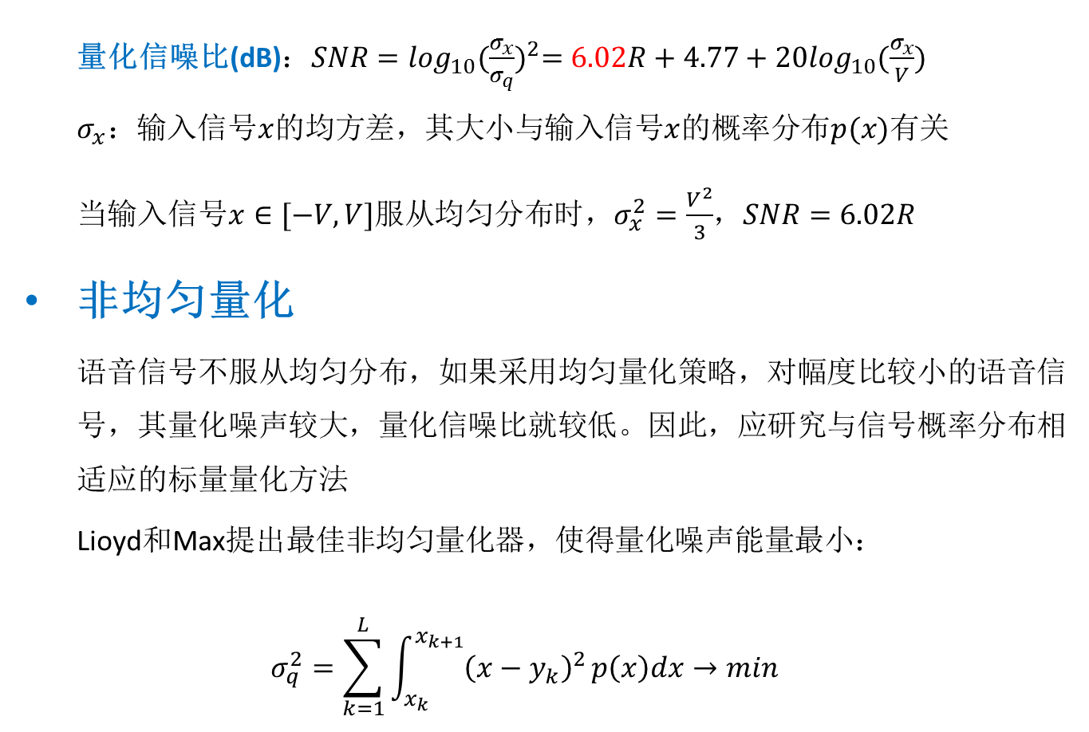
标量量化
量化信噪比(dB)：$SNR=\log_{10}{(\frac{σ_{x}}{σ_{q}})}^{2}=6.02R+4.77+20\log_{10}(\frac{σ_{x}}{V})$
$σ_{x}：$输入信号$x$的均方差，其大小与输入信号$x$的概率分布$p(x)$有关
当输入信号$x∈[−V,V]$服从均匀分布时，$σ_{x}^{2}=\frac{V^{2}}{3}$，$SNR=6.02R$
非均匀量化
语音信号不服从均匀分布，如果采用均匀量化策略，对幅度比较小的语音信号，其量化噪声较大，量化信噪比就较低。因此，应研究与信号概率分布相适应的标量量化方法
Lioyd和Max提出最佳非均匀量化器，使得量化噪声能量最小：
$$σ_{q}^{2}=\sum_{k=1}^{L}{\int_{x_{k}}^{x_{k+1}}{{\left(x−y_{k}\right)}^{2}}p\left(x\right)dx}→min$$

Slide 6
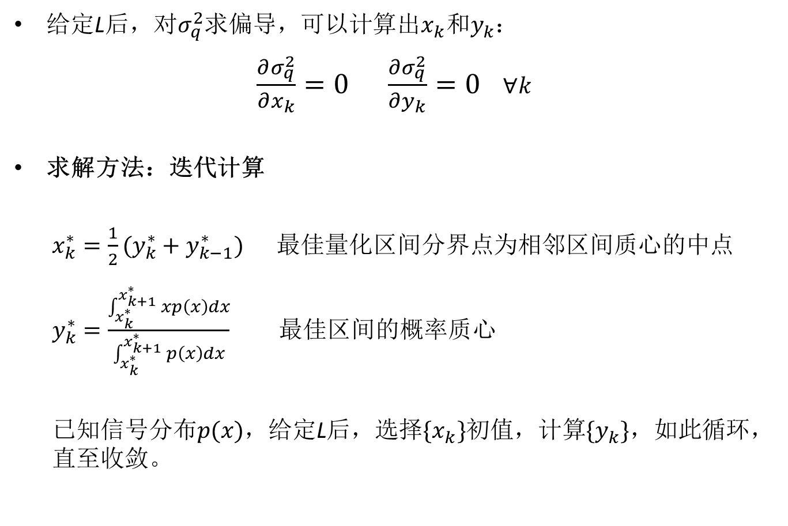
标量量化：非均匀量化
给定L后，对$σ_{q}^{2}$求偏导，可以计算出$x_{k}和y_{k}$：
$\frac{∂σ_{q}^{2}}{∂x_{k}}=0$ $\frac{∂σ_{q}^{2}}{∂y_{k}}=0$ $∀k$
求解方法：迭代计算
$x_{k}^{∗}=\frac{1}{2}(y_{k}^{∗}+y_{k−1}^{∗})$ 最佳量化区间分界点为相邻区间质心的中点
$y_{k}^{∗}=\frac{\int_{x_{k}^{∗}}^{x_{k+1}^{∗}}{xp\left(x\right)dx}}{\int_{x_{k}^{∗}}^{x_{k+1}^{∗}}{p\left(x\right)dx}}$ 最佳区间的概率质心
已知信号分布$p(x)$，给定L后，选择${\{x}_{k}\}$初值，计算${\{y}_{k}\}$，如此循环，直至收敛。

Slide 7
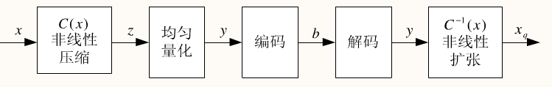
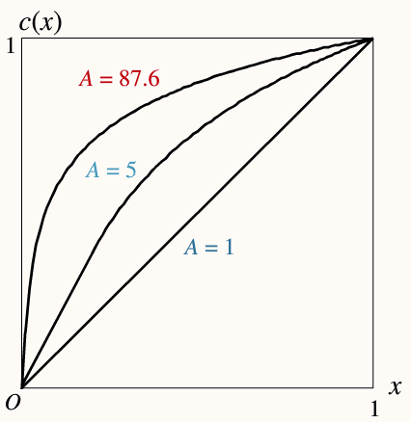
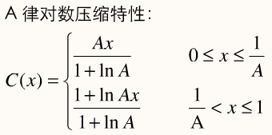
连续语音信号非均匀量化编码：PCM
A=87.6

Slide 8
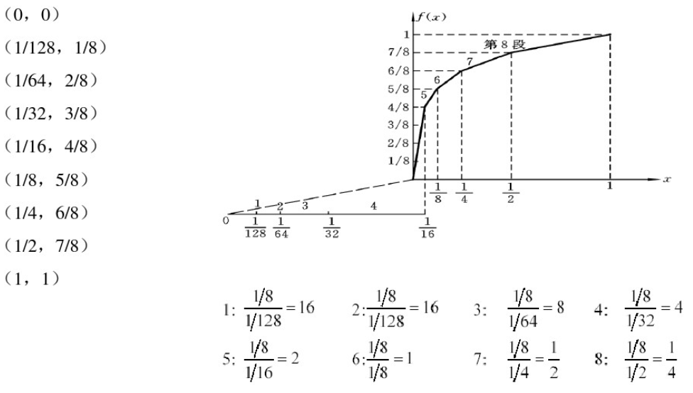
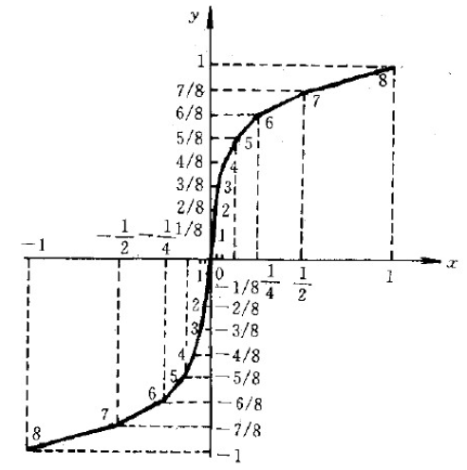
用13折线近似非线性压缩函数

Slide 9
语音信号PCM编码
语音信号频率范围：300Hz ~ 3.4kHz
采样频率：8000kHz
利用A律将语音信号幅值划成正值、负值各8个区间
每一个区间内再均匀量化成16份
于是，每个语音信号样本可编码表示成如下8比特格式：
C₁
C₁
C₁
C₁
C₁
C₁
C₁
C₁
表示正负极性
1-正，0-负
3个比特可表示8个区间
3个比特可表示8个区间
3个比特可表示8个区间
3个比特可表示8个区间
3个比特可表示8个区间
3个比特可表示8个区间
4个比特可表示一个区间内的16份量化值

Slide 10
内容提要
语音信号PCM编码
语音线性预测编码
语音质量评价

Slide 11
信源编码基本概念
信源编码（Source Coding）主要是指利用信源的统计相关特性去除冗余信息，达到压缩信源信息速率的目的，又称为数据压缩
数据压缩的可能性来源于：
存在容易信息（时间冗余、空间冗余、统计冗余等）
利用人的听觉（或视觉）具有的不敏感性，可以去掉声音（或图像）中人不觉得敏感的信息

Slide 12
语音压缩极限性能估计
语音由音素（phoneme）构成。以英语语音为例，在正常语速情况下，每秒大概产生10个音素。英语中大概有2⁷到2⁸个音素。
假如音素等概率出现，英语语音的每秒比特数大致是70~80左右。
压缩比大致为：900~800倍 【64kbps/(70~80bps)】

Slide 13
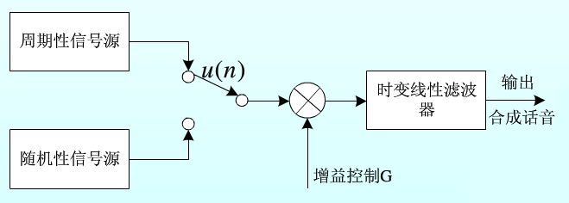
语音的模型参数编码
语音编码类型：波形编码、参数编码、混合编码
语音的参数编码不传送语音波形，而是传送产生语音的模型参数。反映语音特征的参数有：
基音周期（声带振动频率）
共振峰频率（声道谐振频率）
语音强度
浊音/清音
时变线性滤波器的参数

Slide 14
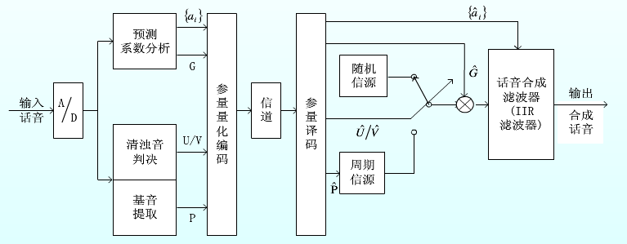
线性预测编码器原理图
LPC编码方法：比特率2kbps--4.8kbps；语音质量不太好，译码重建信号和原始话音波形差别较大，力求听懂即可
Notes:
http://wenku.baidu.com/view/04c34fdeb9f3f90f76c61bca.html?from=search

Slide 15
线性预测编码（LPC）步骤
分帧处理：10~20ms
语音分析
基音周期估计：P
浊音/清音判决：U/V
计算线性预测系数：{a_{i}}
采取最小均方误差准则（mse）
预测系数{a_{i}}可转化为线谱对
计算增益：G
对上述模型参数进行量化编码和传输（引入噪声）
Notes:
http://wenku.baidu.com/view/081d5c5af01dc281e53af0d5.html?re=view

Slide 16


波形编码：DPCM
【差分脉冲编码调制】
s(n)
d(n)
d_{q}(n)
I(n)
量化器
编码
+
-
+
DPCM
编码器
压缩机理
对预测差值进行编码，而不是对信号样本值编码。
预测差值的变化范围小，需要的编码比特数比信号样本的编码比特数少。
+
$$s_{p}^{′}(n)$$
预测器
s’(n)
I(n)
d_{q}(n)
s’(n)
DPCM
译码器
解码
$$s_{p}^{′}(n)$$
预测器

Slide 17
话音质量评价方法
客观评价：
信噪比（SNR：Signal to Noise Ratio）：压缩编码过程中可能会引入噪声，压缩前后话音质量可以用SNR计算
主观评价：
由人评价打分（MoS：Mean Opinion Score），其取值{0,1，2，3,4,5}，反映了用户听到话音后的感受
MOS | 语音质量 | 失真觉察程度 | 收听注意力等级
5 | 优(excellent) | 不觉察 | 可完全放松，不需要注意
4 | 良(good) | 刚有觉察 | 需要注意，但不需要明显集中
3 | 一般(fair) | 有觉察，且刚觉可恶 | 中等程度注意力
2 | 差(poor) | 明显觉察，且可厌，但能忍受 | 需要集中注意力
1 | 劣(unacceptable) | 不可忍受 | 即使努力听，也很难听懂

Slide 18
谢谢！

